Slide 1
Online Event Management System
Xây dựng ứng dụng web-based hỗ trợ việc tổ chức và quản lý sự kiện.
Group 18: Nguyễn Phú Tài
Lê Hoàng Hà
Đỗ Tường Vy
Nguyễn Duy Thông

Slide 2
Introduction

Slide 3
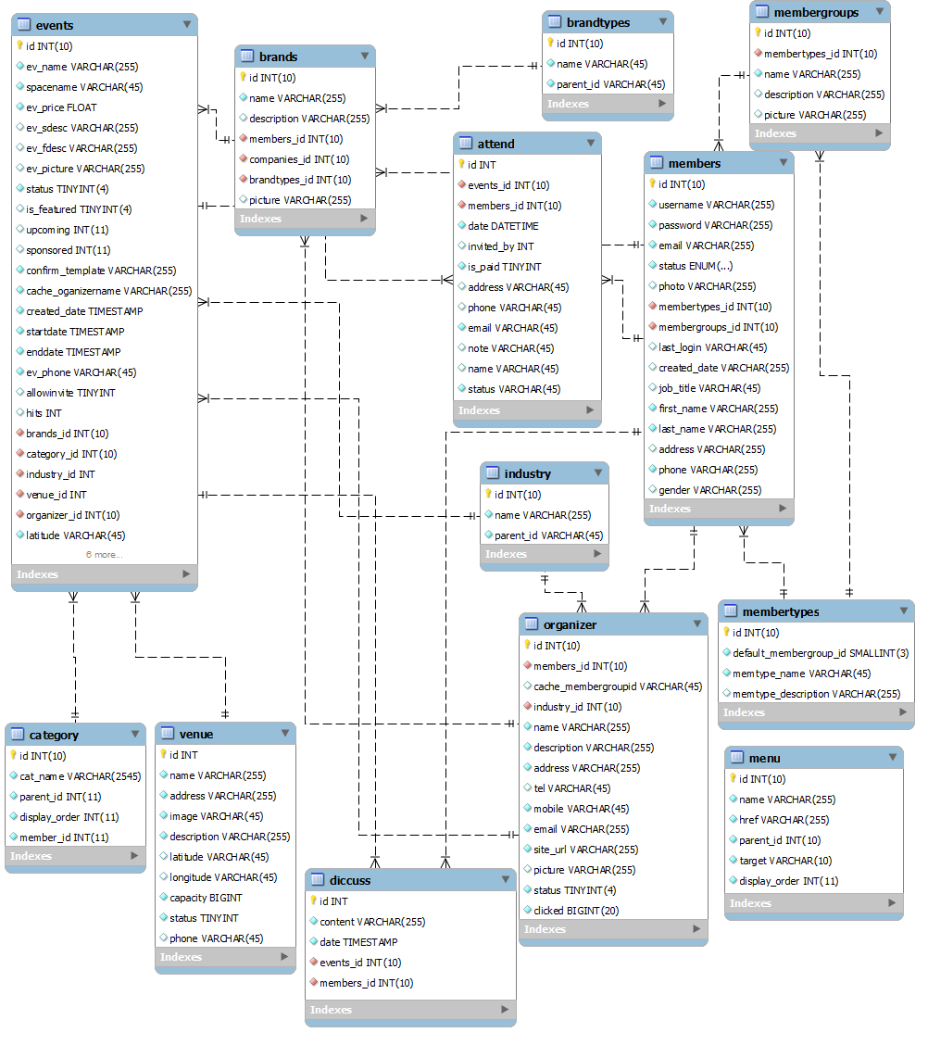
Entity–relationship diagrams

Slide 4
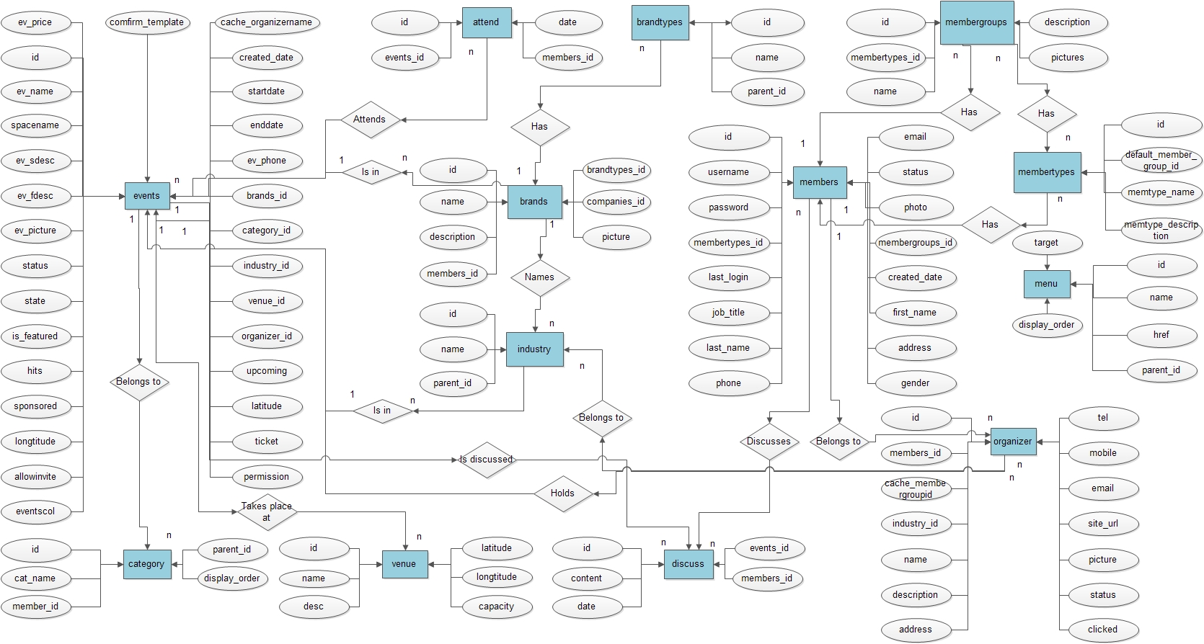
Entity–relationship diagrams

Slide 5
Event planning and organizing management

Slide 6
Event Management
Events management (via backend or frontend)
The backend events can filtered and ordered by: title, date, venue, number of registered attendees, past/upcoming, published, featured and pending approval.
Other views like categories or venues are also been interconnected to quickly find the related events you were looking for.
Events can be also managed from the frontend by the users who submit them.

Slide 7
Event Management
Event creation (via backend or frontend)
Creating an event should be a quick and easy process, no more never ending forms to fill, no hard to understand extra components to manage registrations fields
No matter if you are creating an event from the frontend or from the backend.
Can even enable frontend moderation to know and approve the events visitors create.
Notes:
Tạo ra sự kiện (thông qua phụ trợ hoặc lối vào)
Tạo ra một sự kiện phải là một quá trình nhanh chóng và dễ dàng, không bao giờ kết thúc các hình thức để điền vào, không khó để hiểu thêm các thành phần để quản lý đăng ký các lĩnh vực
Không có vấn đề nếu bạn đang tạo ra một sự kiện từ lối vào hoặc từ phụ trợ.
Thậm chí có thể kích hoạt điều độ lối vào để biết và thông qua các sự kiện khách tạo ra.

Slide 8
Event Management
Recurring events reloaded
Creating recurring events should be as easy as stating that the event is recurring every x days / weeks / months.
Notes:
Hoạt động định kỳ nạp lại
Tạo ra các sự kiện định kỳ nên được dễ dàng như nói rằng sự kiện này tái diễn mỗi x ngày / tuần / tháng.

Slide 9
Event Management
Add to Calendar ready – save events in to agenda
Support add to visitors calendar:
Outlook Calendar
Google Calendar
Yahoo! Calendar
iCal Calendar
Notes:
Tạo ra sự kiện (thông qua phụ trợ hoặc lối vào)
Tạo ra một sự kiện phải là một quá trình nhanh chóng và dễ dàng, không bao giờ kết thúc các hình thức để điền vào, không khó để hiểu thêm các thành phần để quản lý đăng ký các lĩnh vực
Không có vấn đề nếu bạn đang tạo ra một sự kiện từ lối vào hoặc từ phụ trợ.
Thậm chí có thể kích hoạt điều độ lối vào để biết và thông qua các sự kiện khách tạo ra.

Slide 10

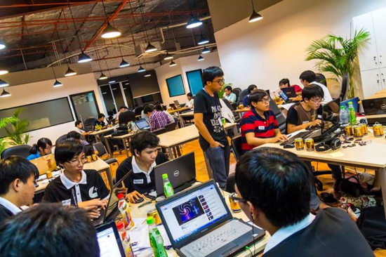
Venues Management
Venue management
Managing venues is very important when dealing with events.
Every venue can have images, descriptions, address and so on, and can be filtered by city and name.
Events can also be filtered
according to a selected venue

Slide 11
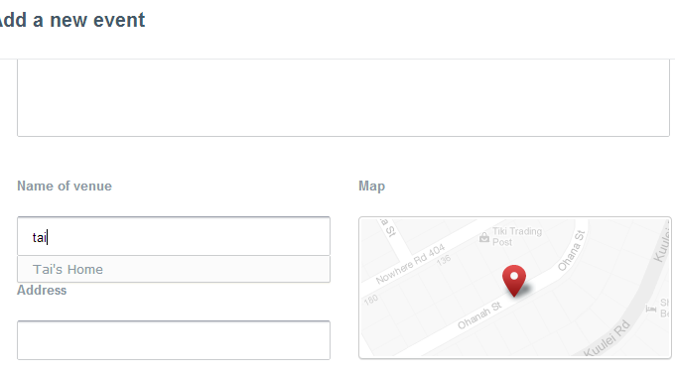
Venues Management
Support geolocated
Venues carry the whole geolocation for your events.
Each venue and therefore each event are fully geolocated with longitude and latitude.

Slide 12
Requesting and booking management

Slide 13


Requesting and booking management
Sell tickets
Collect data
Manage attendees

Slide 14
Requesting and booking management
Ticketing done right
Show the amount of places left in real time.
Can also set the date when the registration will close.
Your attendees can also register in groups (buy more than one ticket and enter participants details in one time).
Notes:
Bán vé được thực hiện đúng
Để bán ra sự kiện của bạn nhanh hơn, điều quan trọng là để cho thấy số lượng các địa điểm còn lại trong thời gian thực. Bạn cũng có thể thiết lập ngày khi đăng ký sẽ đóng cửa. Tham dự của bạn cũng có thể đăng ký theo nhóm, có nghĩa là họ có thể mua nhiều hơn một vé và nhập các chi tiết tham gia trong một shot, mà không cần phải lặp lại các hoạt động cho mỗi vé.

Slide 15
Requesting and booking management
Paypal, NganLuong, BaoKim integration
Selling tickets through Paypal, NganLuong or Bao Kim…
Manage offline payment...Control the and active payment after confirm.
Manages unpaid attendees and keeps track of payments to control.

Slide 16
Requesting and booking management
Email & communication management
Keep engaging and informing your attendees on time.
Can generate and send reminder emails to the ones that haven't paid yet.

Slide 17
Requesting and booking management
Attendees booking and payment management
Generates an attendees management view in the backend, to see a list of registered people and easily check who has paid and who hasn't yet.

Slide 18
Requesting and booking management
Requesting event management
Generates an event request management view in the backend, to see a list of requesting to hold event.
Can approve and set up resources for event. Confirm fee to host this event.

Slide 19

Fee Management
Select ticket type
Ticket Price
Fee (per quantity and ticket price)
Sales status it mean “on sale”, “hidden” or “at the door”

Slide 20
Searching, statistic

Slide 21
Searching, show list event
Display powerful responsive list of events
Search events on the event page
Show event location in different ways (city - country, address, ...)
List events by venue
List events by state
List events by country
List events by city
List events by date
List events by category
List events by time (upcoming /past / live now)

Slide 22
Analyze and statistic
Charts
Event Reports
Cross Event Reports
Google Analytics
Using Chart.js to make awesome canvas
Crystal Reports

Slide 23
Technology and Extend Functions

Slide 24
User’s Mobile App
Allows your visitor to get to your events on their mobile phone
Native iPhone, Android, Blackberry, Windows Phone app
Show list of upcoming events
Show details for each event (date, description, price, and so on)
Registration within the mobile app
Show interactive map of the event location

Slide 25
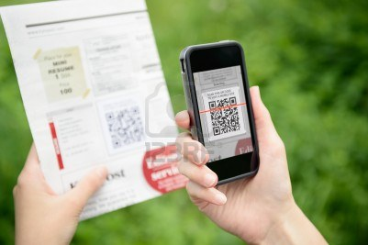
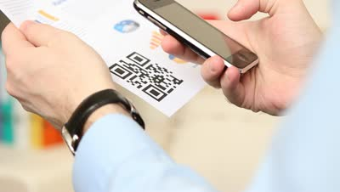
Organizer’s Mobile App
Support Check-in At Door using QR-Code reader to quick manage attendees check-in.
Bring your laptop with you and use EMS at the door to manage attendees check-in and offline payment

Slide 26
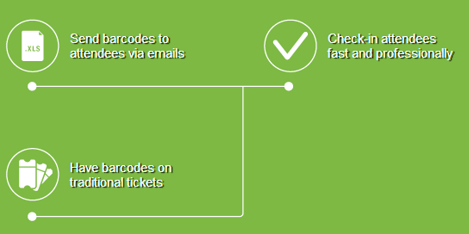
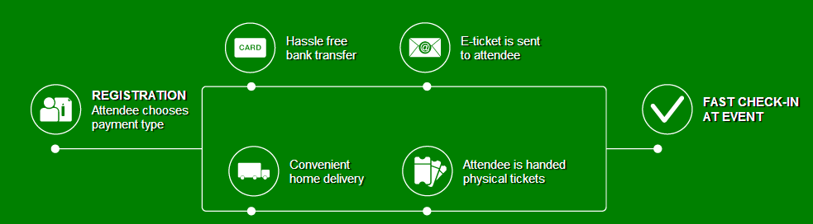
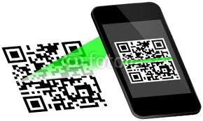
Organizer’s Mobile App
Lightning fast qr-code check-in.
Impressive professional image.
Higher sponsors exposure.
Instantly updated attendance list.

Slide 27






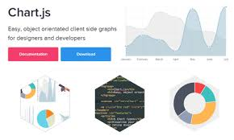



Technology

Slide 28
Thank you!
Referring: keewi, eventbrite

